Slide 1
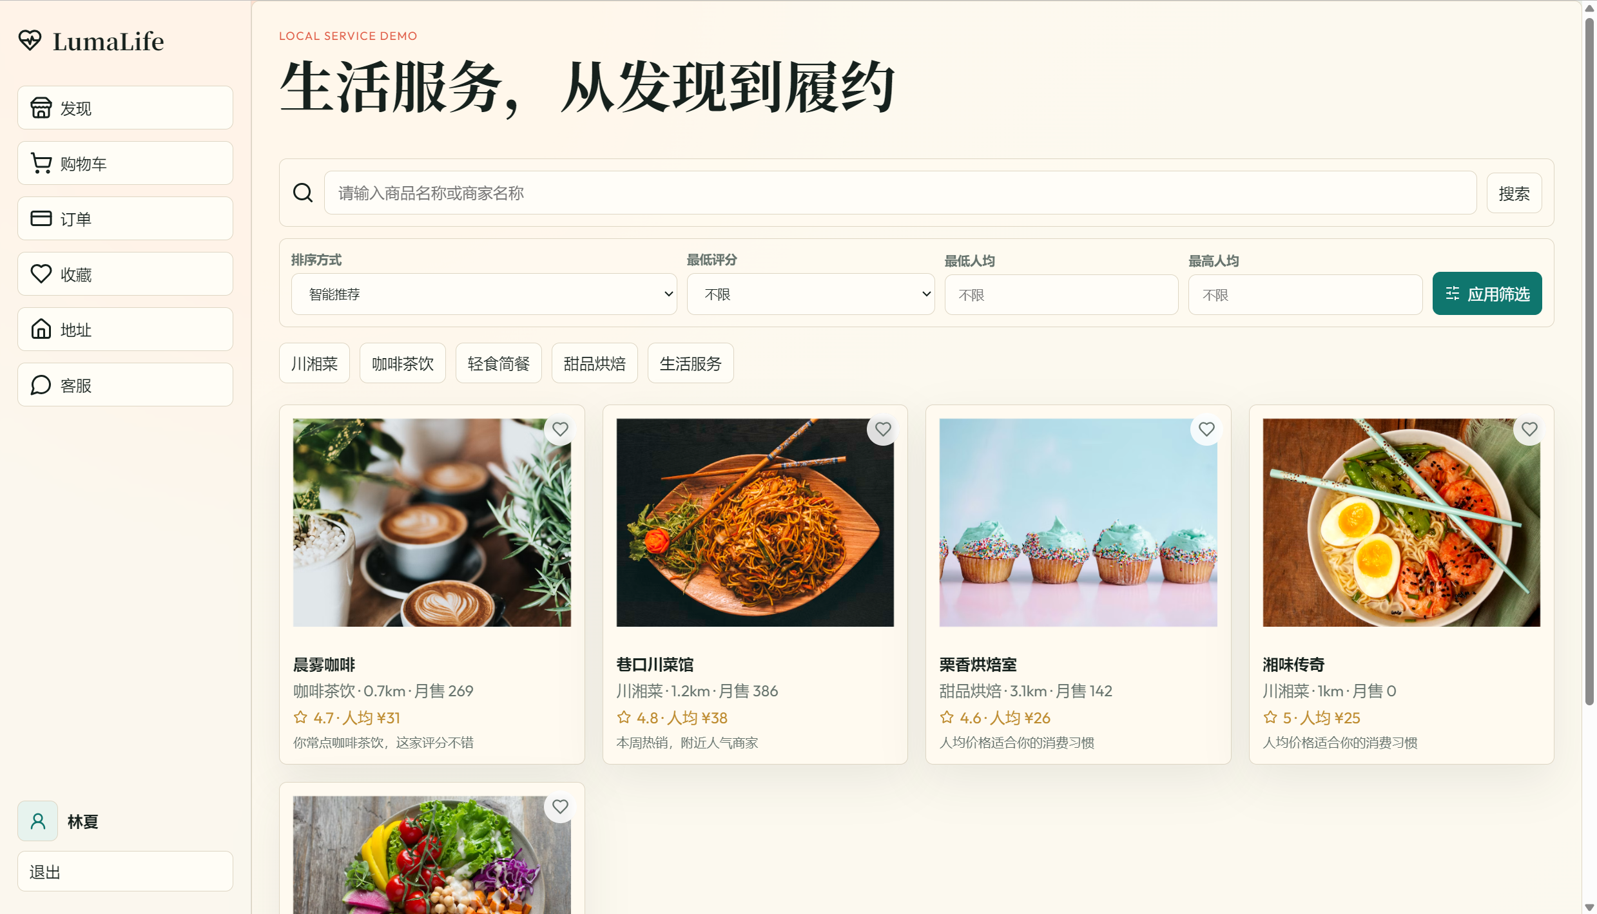
软件工程基础实践 · 第 10 组
LumaLife
最终答辩
从单体基线到 BFF + 4 业务微服务
需求 · 架构 · 测试 · 云原生 · 实验
当前验收基线 · 2026-09-03
01
Notes:
[Sources]
- docs/project-facts.md
- docs/assets/user-manual/02-discover.png

Slide 2
FINAL DEFENSE
项目规模已形成可核验的工程闭环
所有数字来自当前唯一事实源；服务、接口、测试与数据边界分别可追溯。
4
52
221
23
业务微服务
公开 API
正式测试资产
业务数据表
Identity · Merchant
Order · Assistant
均有直接 MockMvc
测试引用
108 Unit · 94 API
19 E2E
三服务独立所有权
禁止跨库直写
LumaLife · 最终答辩
2
Notes:
[Sources]
- docs/project-facts.md
- docs/testing/test-inventory.md
- docs/architecture/data-ownership.md

Slide 3
FINAL DEFENSE
改造路径：先冻结基线，再拆边界，最后闭环证据
08.25
08.28–09.02
09.03
冻结单体基线
完成微服务迁移
形成验收基线
monolith-start 标签
REQ/UC 范围与测试缺口
BFF + 4 服务
独立数据库 + RabbitMQ
52/52 API 证据
正式文档、PDF 与审计
LumaLife · 最终答辩
3
Notes:
[Sources]
- docs/project-facts.md
- docs/final-audit/HANDOFF.md
- Git history: monolith-start to current main

Slide 4
FINAL DEFENSE
BFF 稳定契约，四个服务按业务与数据拆分
统一入口
四个业务边界
Browser → React frontend
→ backend BFF :8080
• 52 个 /api/v1/** 映射
• 认证与角色边界
• 聚合和公开响应适配
• 浏览器不直连内部服务
Identity :8081 · 3 表
Merchant :8082 · 10 表
Order :8083 · 10 表
Assistant :8084 · 0 表
65 个内部 API；HTTP 同步协作，Order 与 Merchant 使用 RabbitMQ Saga。
LumaLife · 最终答辩
4
Notes:
[Sources]
- docs/architecture/microservices-inventory.md
- docs/architecture/data-ownership.md
- docs/architecture/service-communication.md

Slide 5
FINAL DEFENSE
跨服务一致性依靠 Outbox、Inbox 与 Saga，而非跨库事务
01
02
03
04
Order 本地事务
事件投递
Merchant 幂等
状态收敛
创建订单与 Saga
同时写 Outbox
RabbitMQ 传递
库存命令与结果
Inbox 去重后
预留或补偿库存
Order 推进完成、
取消或人工核验
当前风险：publisher confirm/return 与 DLQ 尚未补齐。
LumaLife · 最终答辩
5
Notes:
[Sources]
- docs/architecture/service-communication.md
- docs/14_详细设计说明书.md
- docs/project-facts.md

Slide 6
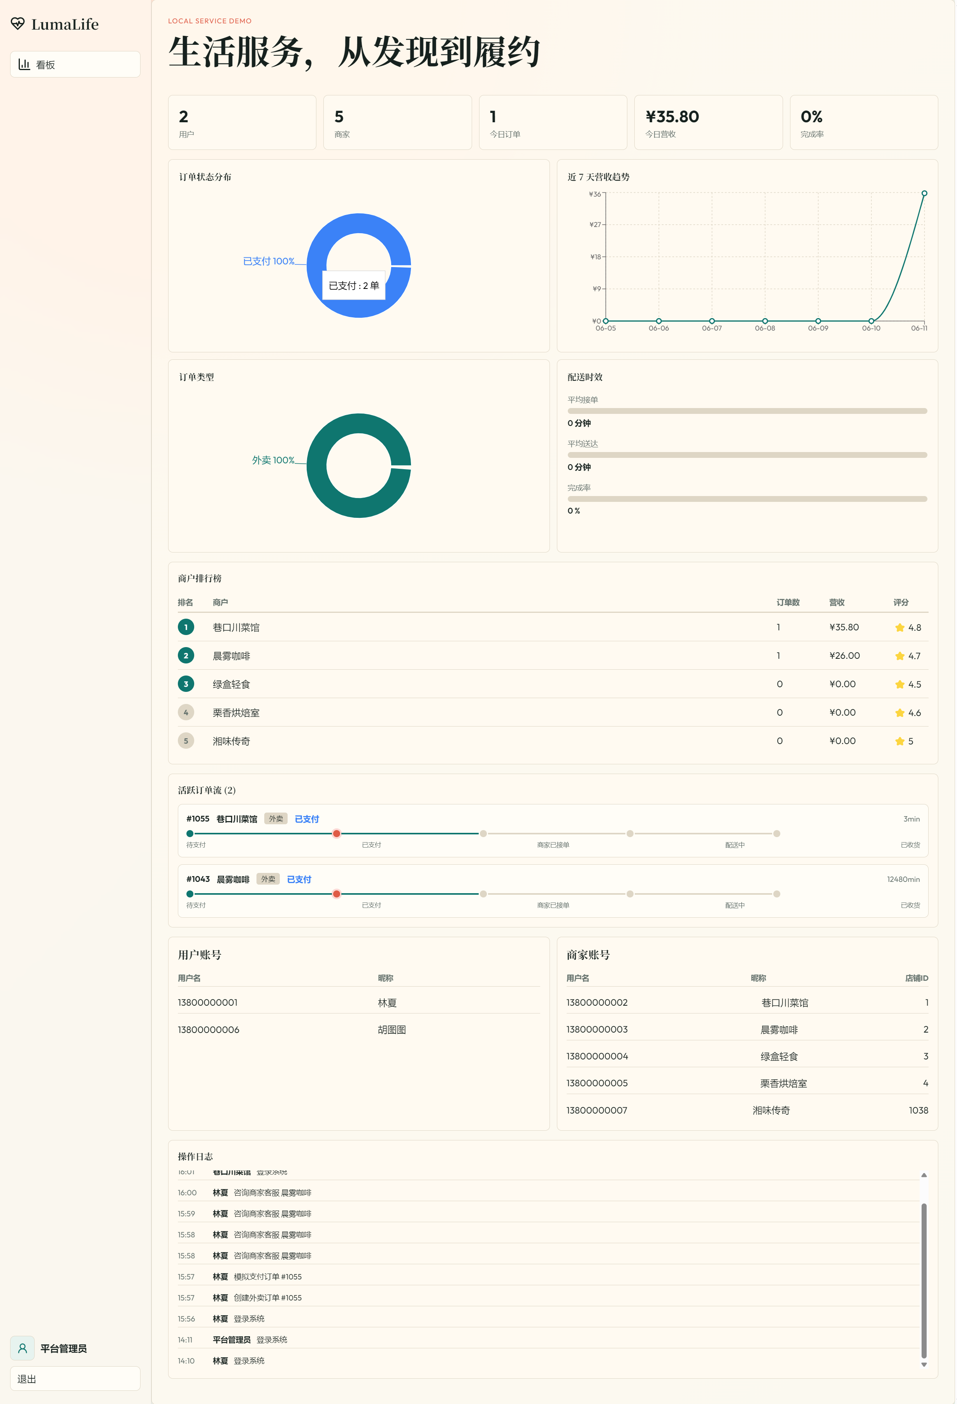
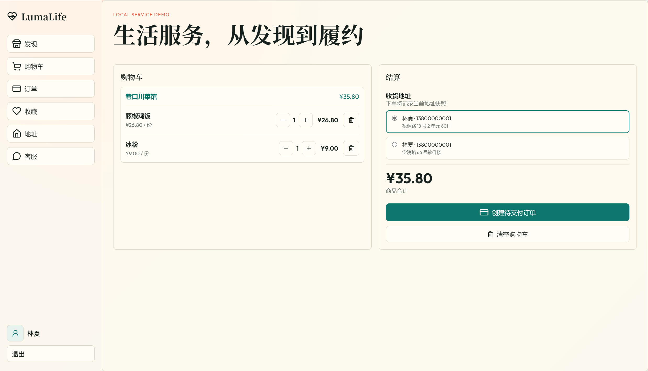
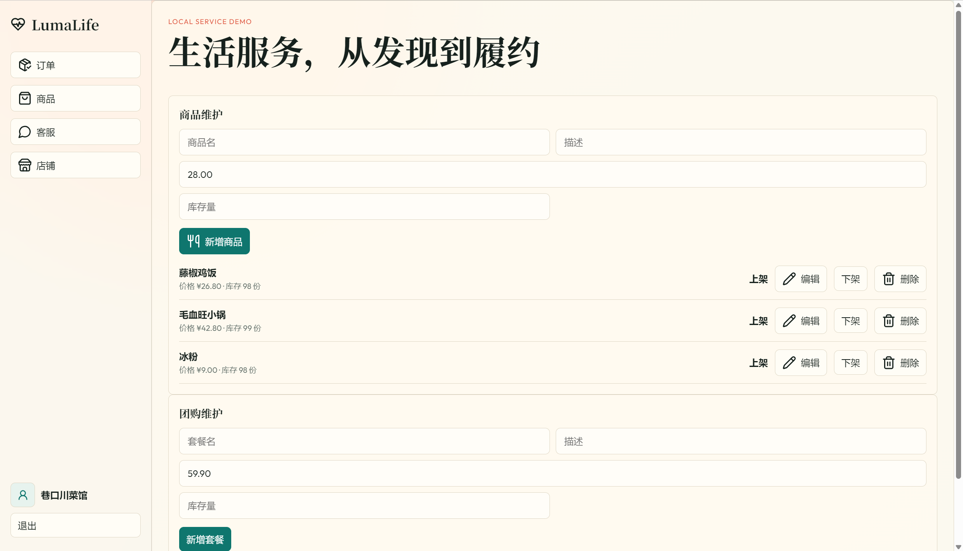
FINAL DEFENSE
九个场景覆盖用户、商家与平台角色
用户消费闭环
商家经营闭环
平台观测闭环
浏览 · 加购 · 下单 · 支付 · 评价
商品 · 团购 · 履约 · 核销 · 客服
指标 · 账号 · 健康 · 日志
LumaLife · 最终答辩
6
Notes:
[Sources]
- docs/16_业务场景用例清单.md
- docs/assets/user-manual/04-cart.png
- docs/assets/user-manual/07-merchant-products.png
- docs/assets/user-manual/08-admin-dashboard.png

Slide 7
FINAL DEFENSE
221 个测试资产分层覆盖，但提交边界必须讲清
当前可陈述
backend 96/96 PASS
UI E2E 3/3 PASS
52/52 API 有直接测试
当前 MS E2E：NOT-RUN
旧提交 9/9：既有证据
不能宣传“当前 HEAD 221/221 全通过”。
LumaLife · 最终答辩
7
Notes:
[Sources]
- docs/testing/test-inventory.md
- docs/project-facts.md
- docs/final-audit/HANDOFF.md

Slide 8
FINAL DEFENSE
52/52 证明逐接口覆盖，不代表穷举分支
52
52
28/28
公开映射
直接测试引用
安全集成测试
Spring MVC 显式
/api/v1/** 接口
每个映射至少一个
MockMvc HTTP 断言
权限、参数、状态、
幂等与异常
矩阵可追溯：HTTP 方法 → 路径 → Controller → 测试类/方法。
LumaLife · 最终答辩
8
Notes:
[Sources]
- docs/testing/public-api-coverage-matrix.md
- backend/src/test/java/com/lumalife/controller/ApiSecurityIntegrationTest.java

Slide 9
FINAL DEFENSE
云原生证据同时回答部署、扩缩容与故障隔离
1 → 2 → 3 → 1
HPA 既有证据
14,467 请求 · 0 错误
提交 8c335eb
200 → 503 → 200
merchant 停止/恢复期间
backend readiness 保持 200
LumaLife · 最终答辩
9
Notes:
[Sources]
- docs/project-facts.md#HPA-Experiment
- docs/project-facts.md#Fault-Handling
- k8s/hpa.yaml
- 04_tests/cloud-native raw CSV and fault evidence

Slide 10
FINAL DEFENSE
性能结果：小样本中单体更快
已验证事实
合理解释与限制
3 个 API × 2 种模式 × 3 次
= 18 runs
180 请求 · 0 失败
三个接口的小样本结果均为单体更快。
微服务增加 BFF、网络、序列化和 fan-out 开销。
原始 commit 未记录；资源 CSV 只采 backend；没有当前成功 workflow artifact。
状态：⚠️ EXISTING-EVIDENCE-VERIFIED
LumaLife · 最终答辩
10
Notes:
[Sources]
- docs/project-facts.md#Performance-Benchmark
- 04_tests/performance/results/nightly-20260902
- 04_tests/performance/validate-results.sh

Slide 11
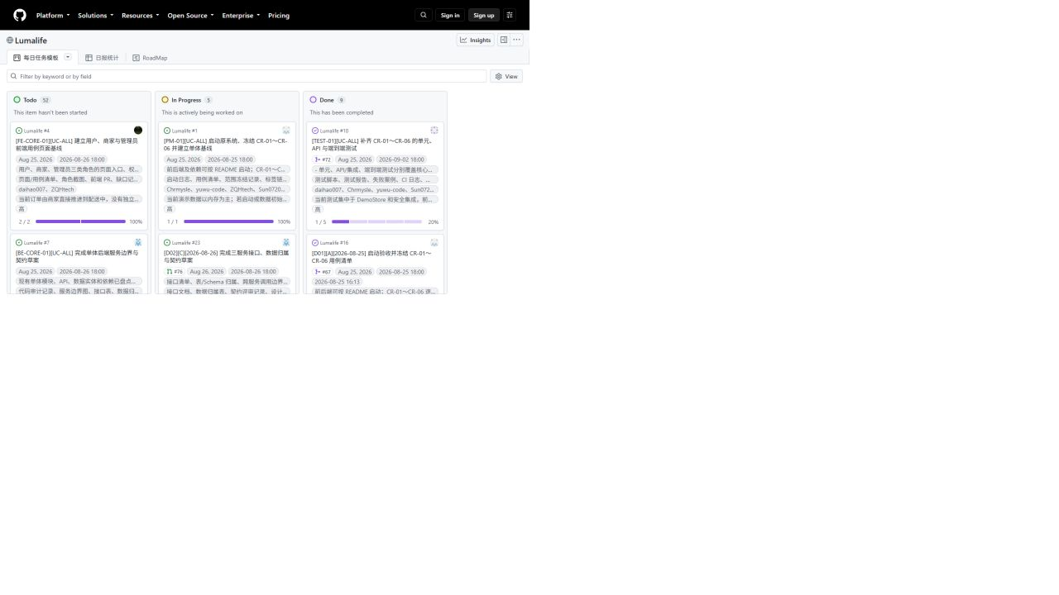
FINAL DEFENSE
项目计划均衡，但十日管理原件仍不完整
50
十日计划任务
40 Done / 10 Todo
五名成员各 10 项、70 计划工时
站会勾选：9/50，仅覆盖 4 日
每日截图：仅 D01/D02 共 4 张
计划工时 ≠ 已验证实际工时
LumaLife · 最终答辩
11
Notes:
[Sources]
- docs/05_management/README.md
- docs/05_management/ten-day-evidence-matrix.md
- docs/evidence/2026-08-26/issue-23-project-board.png
- GitHub Project #2 read-only snapshot on 2026-09-03

Slide 12
FINAL DEFENSE
可信答辩必须区分 PASS 与未验证项
可以展示
必须保留边界
✓ backend 96/96
✓ UI E2E 3/3
✓ 52/52 公开 API 直接测试
✓ Compose / Kustomize 静态验证
✓ 既有 HPA、故障、性能原始材料
✓ 三份当前正式 PDF
NOT-RUN
当前 Microservice E2E、legacy API E2E
UNVERIFIED
教师确认、完整管理原件、成员权重/签署、当前 GitHub Actions、线上长期稳定性
原则：没有执行的内容不写 PASS；旧提交结果不冒充当前提交。
LumaLife · 最终答辩
12
Notes:
[Sources]
- docs/project-facts.md
- docs/final-audit/requirements-checklist.md
- docs/final-audit/final-project-audit.md

Slide 13
结论
工程闭环已形成，
证据边界仍需守住
答辩前最后三步
01 成员确认权重与分工
02 真实闭环 D09/D10
03 获准后补当前 E2E
LumaLife 已完成主要微服务改造，并能用代码、测试、配置和原始实验材料解释关键设计。
问题与讨论
LumaLife · 最终答辩
13
Notes:
[Sources]
- docs/06_defense/technical-summary.md
- docs/final-audit/final-project-audit.md
- docs/final-audit/HANDOFF.md

